Slide 1
Firma Digital
UNIVERSIDAD NACIONAL DE CORDOBA

Slide 2
UNC en números

Slide 3
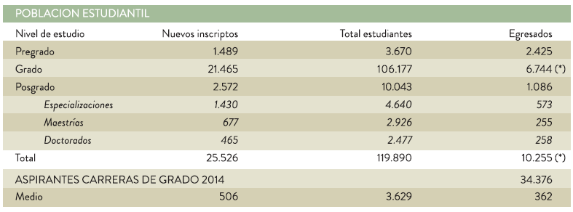
UNC en números
Docentes 9.000 No Docentes 3.000

Slide 4
Autoridad de Registro
Noviembre 2012
1er. Encuentro Firma Digital
Febrero 2013
Aprobación de Onti a la AR-UNC

Slide 5
Uso de FD en la actualidad
Certificación de la normativa subida al digesto web de la Universidad (digesto.unc.edu.ar)
Certificación de información enviada a requerimiento de entidades externas

Slide 6
Proyectos en ejecución
Despliegue de servicios de firma digital.
“Mara” - Digitalización de procesos de la UNC, proyecto en el que la firma digital, al igual que la gestión documental y la racionalización y gestión de los procesos, son sus ejes.

Slide 7
Despliegue servicios firma digital
Ordenar y formalizar el proceso de otorgamiento y uso de firma digital.
Definir herramientas necesarias para firmar y validar documentos.
Implementar un repositorio de documentos firmados digitalmente, atendiendo al ciclo de vida de los mismos.

Slide 8
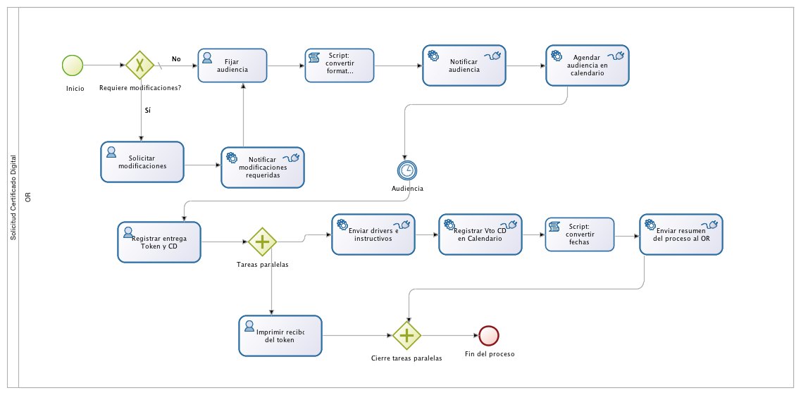
Despliegue servicios firma digital

Slide 9
“Mara” - Digitalización de procesos
El proyecto Mara pretende reducir gradualmente la dependencia del soporte papel en los procesos internos de la UNC y sus consecuencias: secuencialidad, lentitud, inseguridad, consumo de espacio físico, etc.

Slide 10
“Mara” - Digitalización de procesos
Incluye el uso de herramientas y tecnologías aún no difundidas o poco usadas en la UNC:
Firma Digital
Gestión documental
BPM (Administración Procesos de Negocios)

